Slide 1
Всеукраїнський інтерактивний конкурс
«МАН – Юніор Дослідник – 2023»
Номінація: «Технік-Юніор»

Slide 2
Мета дослідження: виготовити прилад для демонстрації коливань в рідинах
Об’єкт дослідження: механічні коливання
Предмет дослідження: автоколивання на прикладі аерогідродинамічної системи

Slide 3
Завдання дослідження:
1. Познайомитися з автоколиваннями в твердих, рідких, газоподібних системах.
2. Спроектувати систему з пластикових пляшок для демонстрації автоколивань в рідинах.
3. Виготовити автоколивальну систему.
4. Пояснити принцип дії системи.
5. Продемонструвати принцип дії аерогідродинамічної системи.

Slide 4
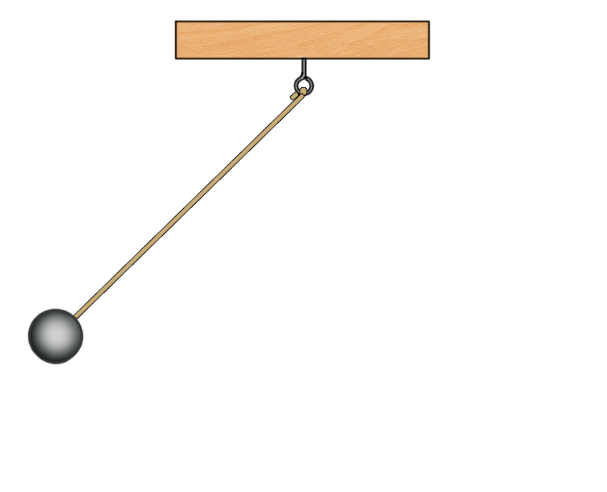
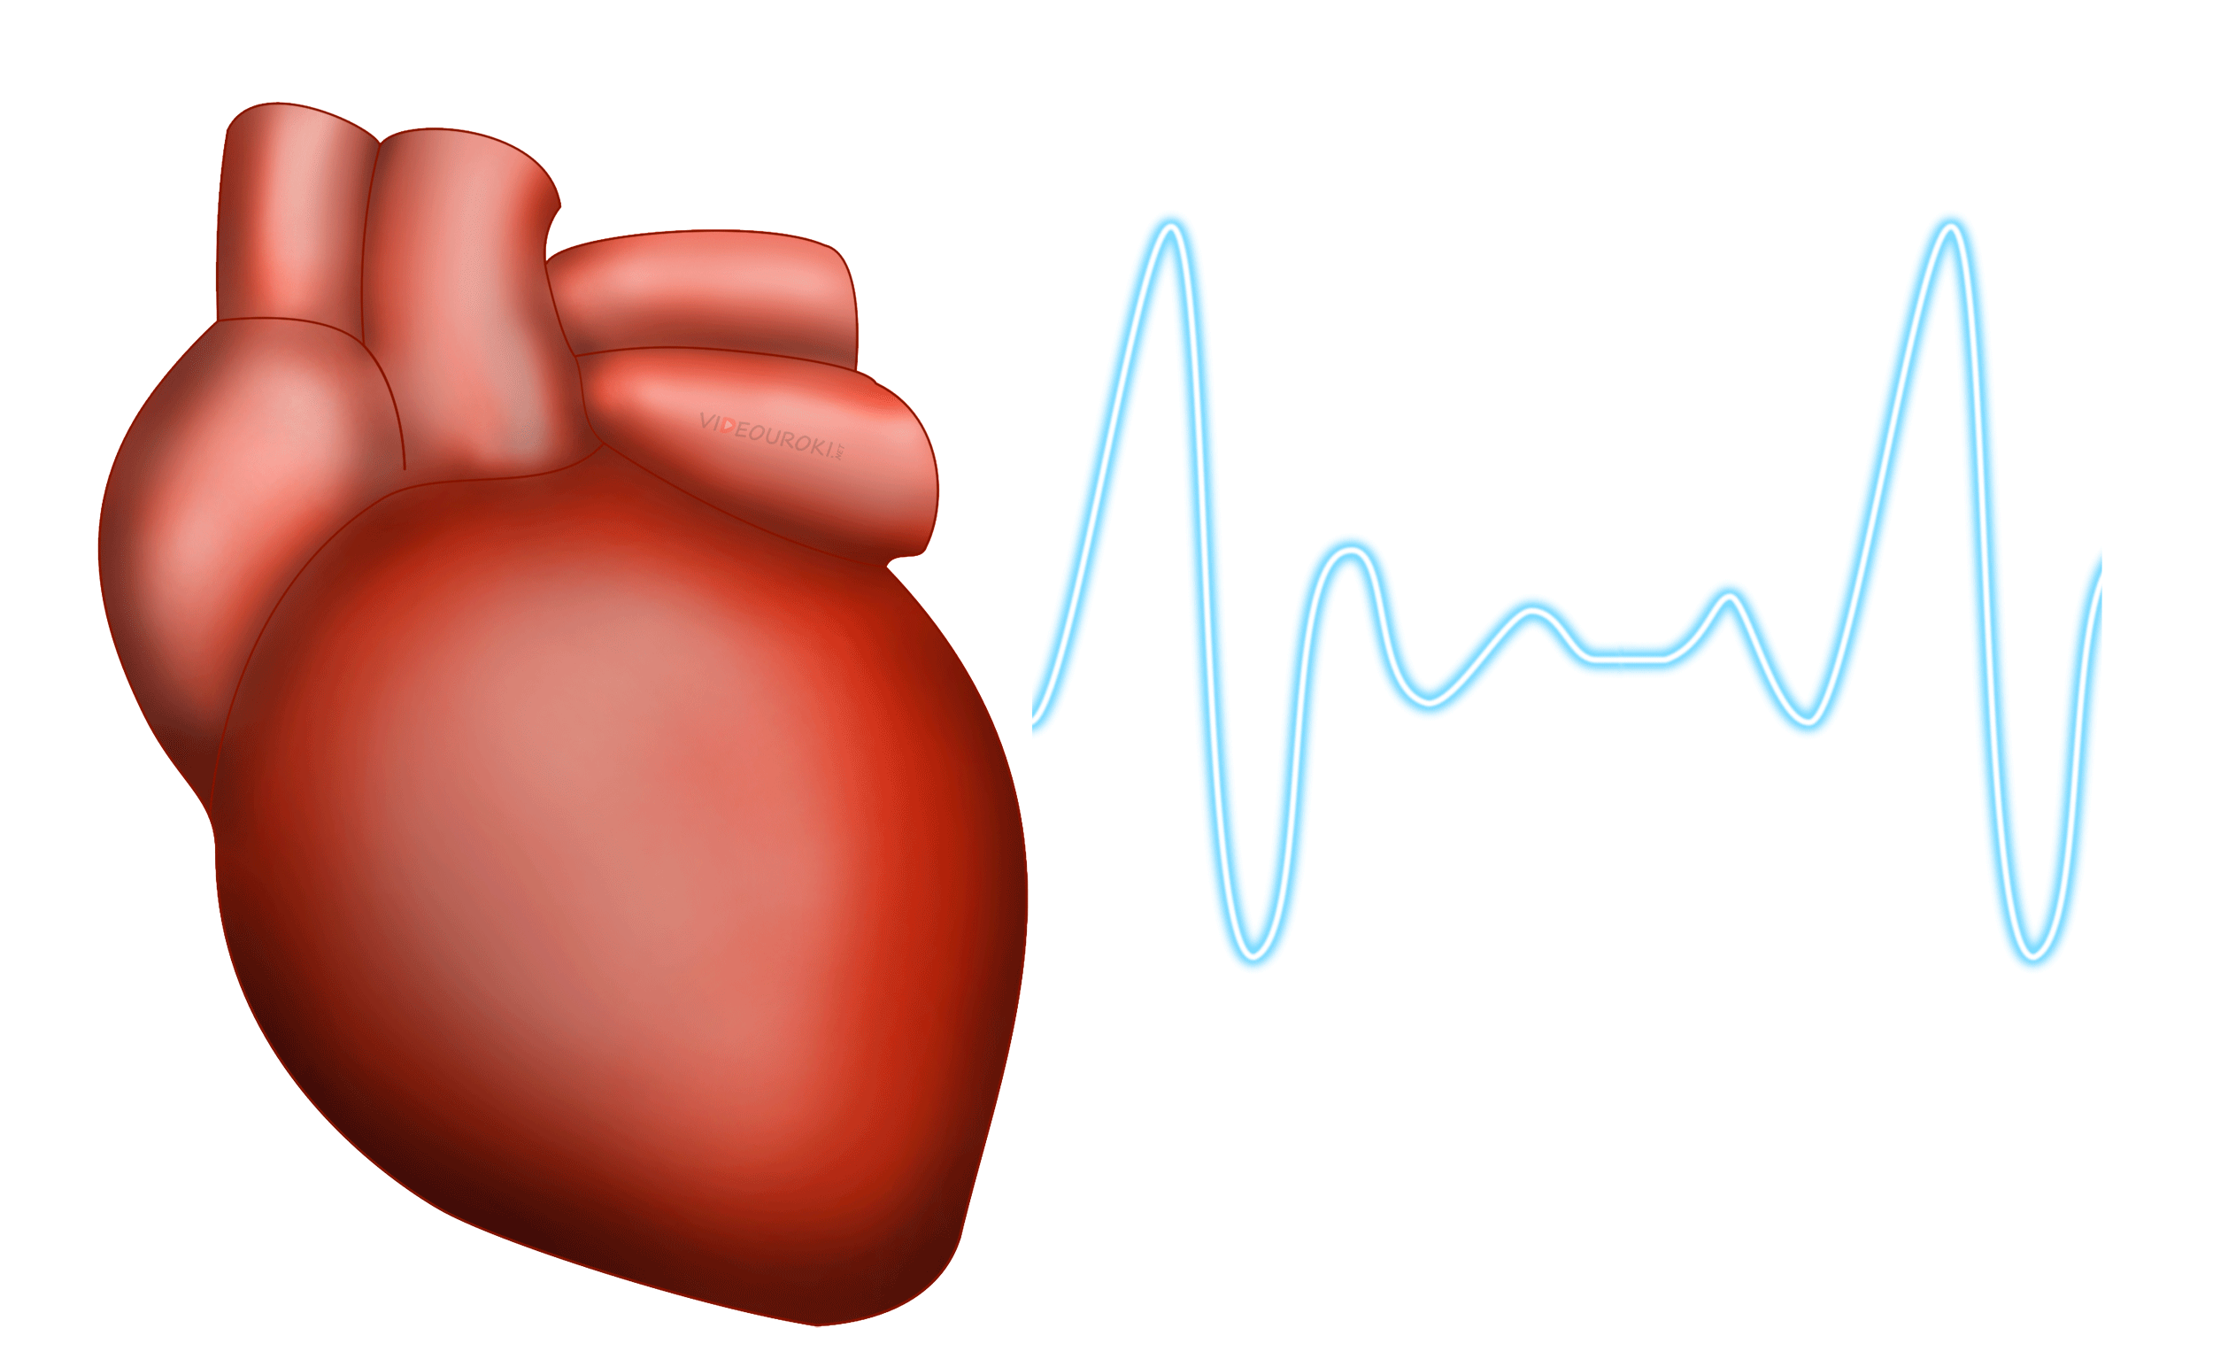
Види коливань та умови їх виникнення
Механічні коливання
Механічні коливання – це рухи які повторюються через певні проміжки час. Якщо вивести з положення рівноваги кульку підвішену на нитці то вона буде здійснювати вільні коливання.

Slide 5
Види коливань та умови їх виникнення
Коливання – це зміни стану системи біля певної точки рівноваги, які точно або приблизно повторюються з часом

Slide 6
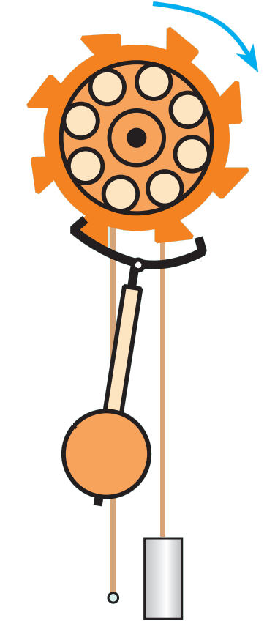
Види коливань та умови їх виникнення
Коливання
Вільні коливання
Вимушені коливання
Автоколивання

Slide 7
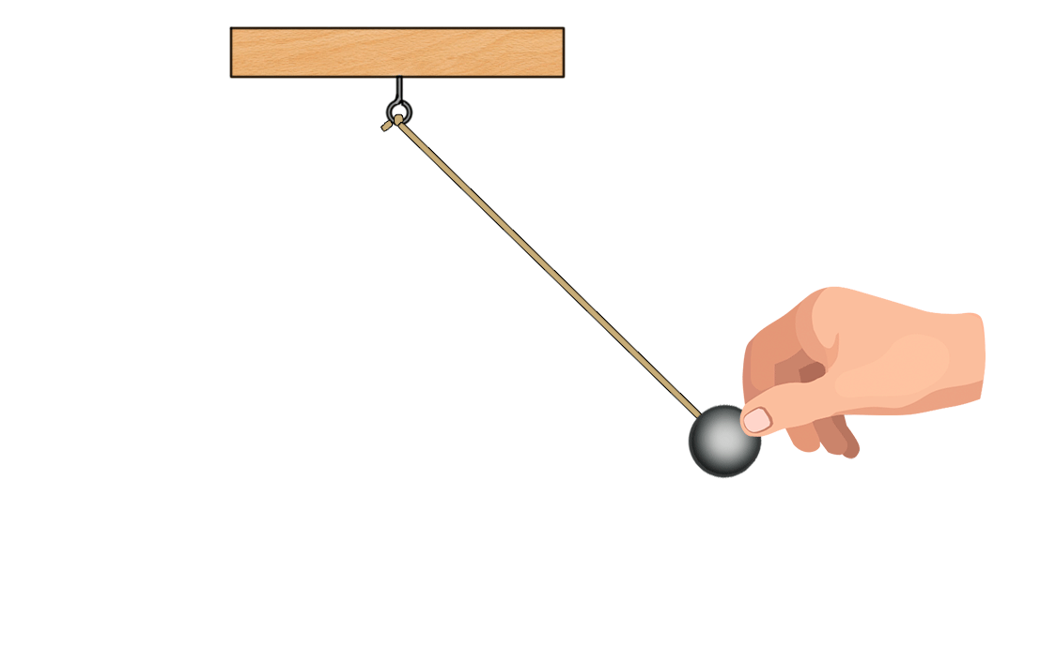
Види коливань та умови їх виникнення
Вимушені коливання
Вимушені коливання – це коливання, які відбуваються в системі тільки під дією зовнішнього періодичного впливу

Slide 8
Види коливань та умови їх виникнення
Автоколивання
Автоколивання – це незгасаючі коливання, які відбуваються внаслідок здатності системи самостійно регулювати надходження енергії від постійного джерела
Автоколивальні системами – це системи, в яких можуть виникнути автоколивання

Slide 9
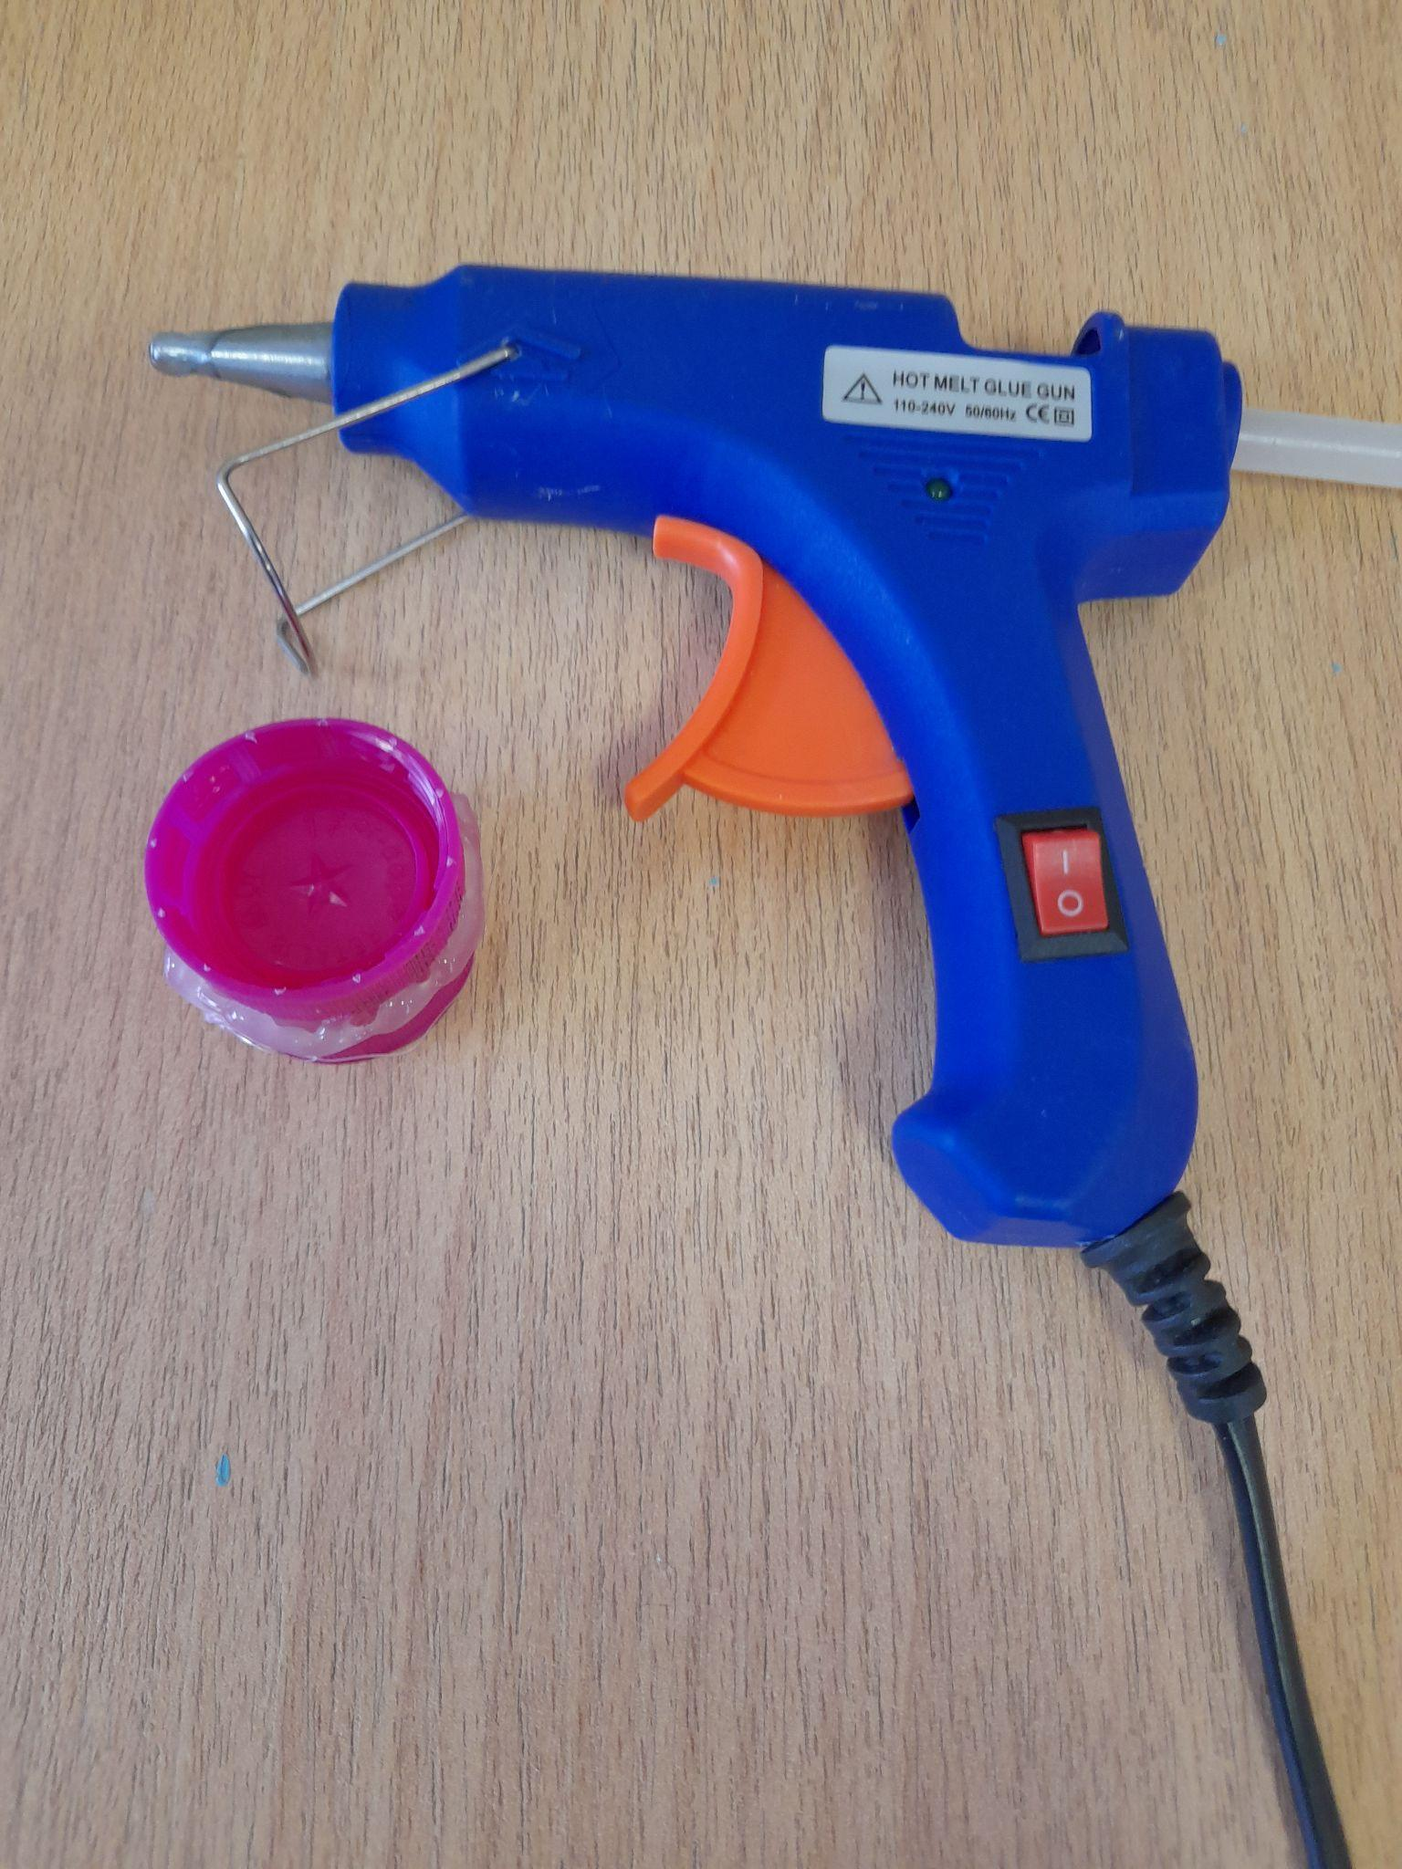
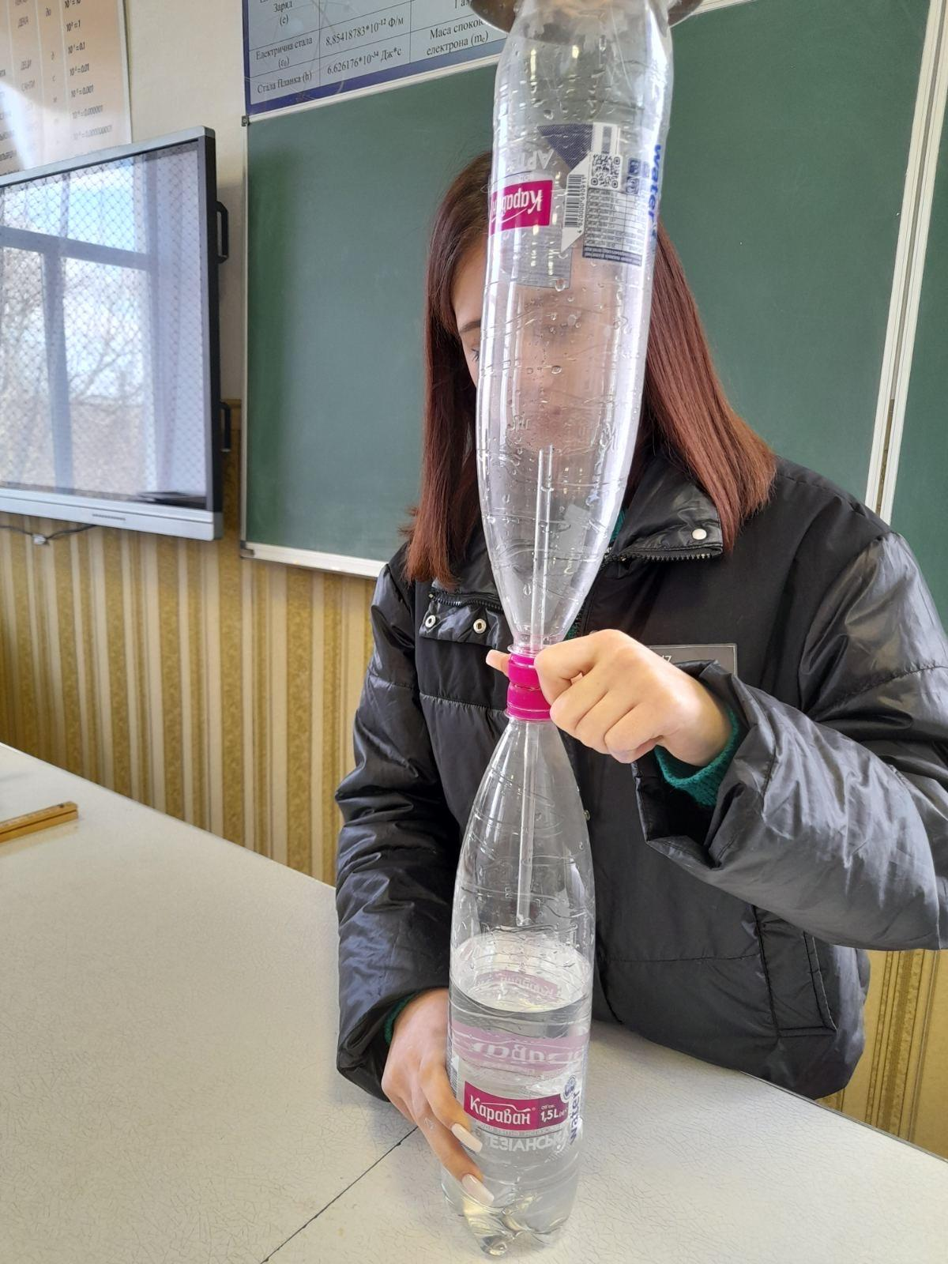
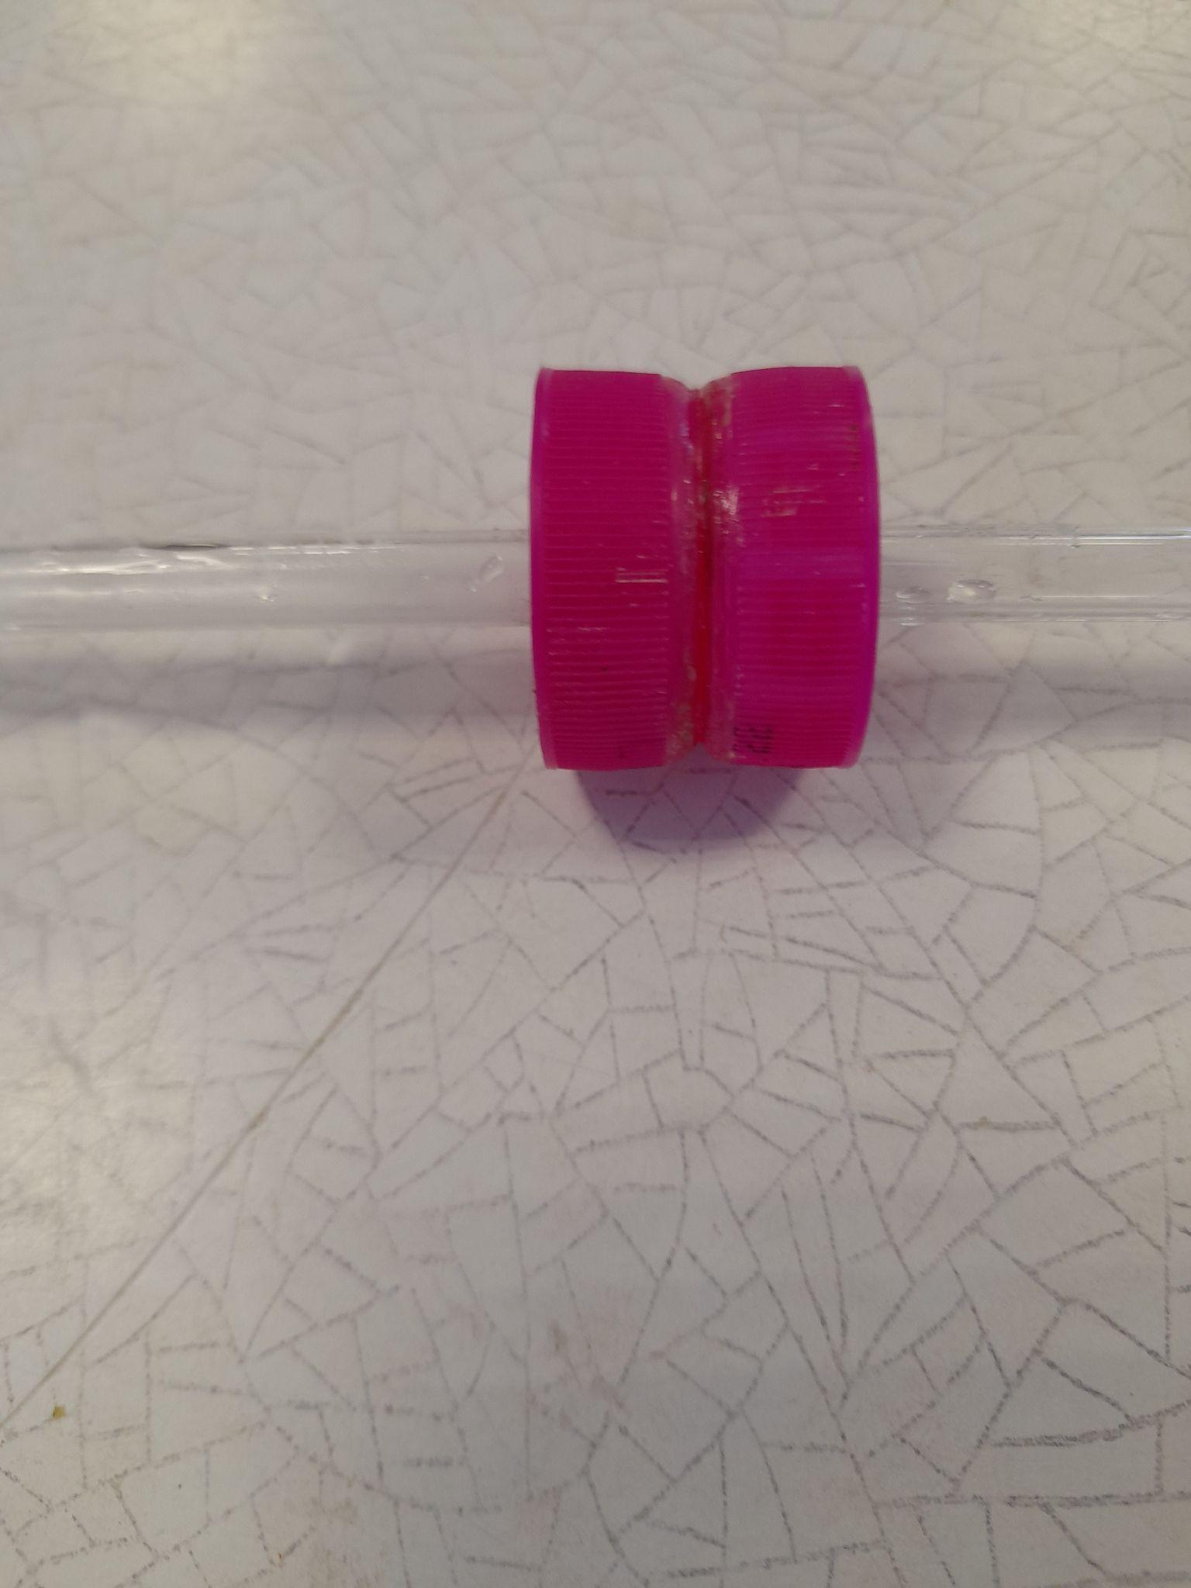
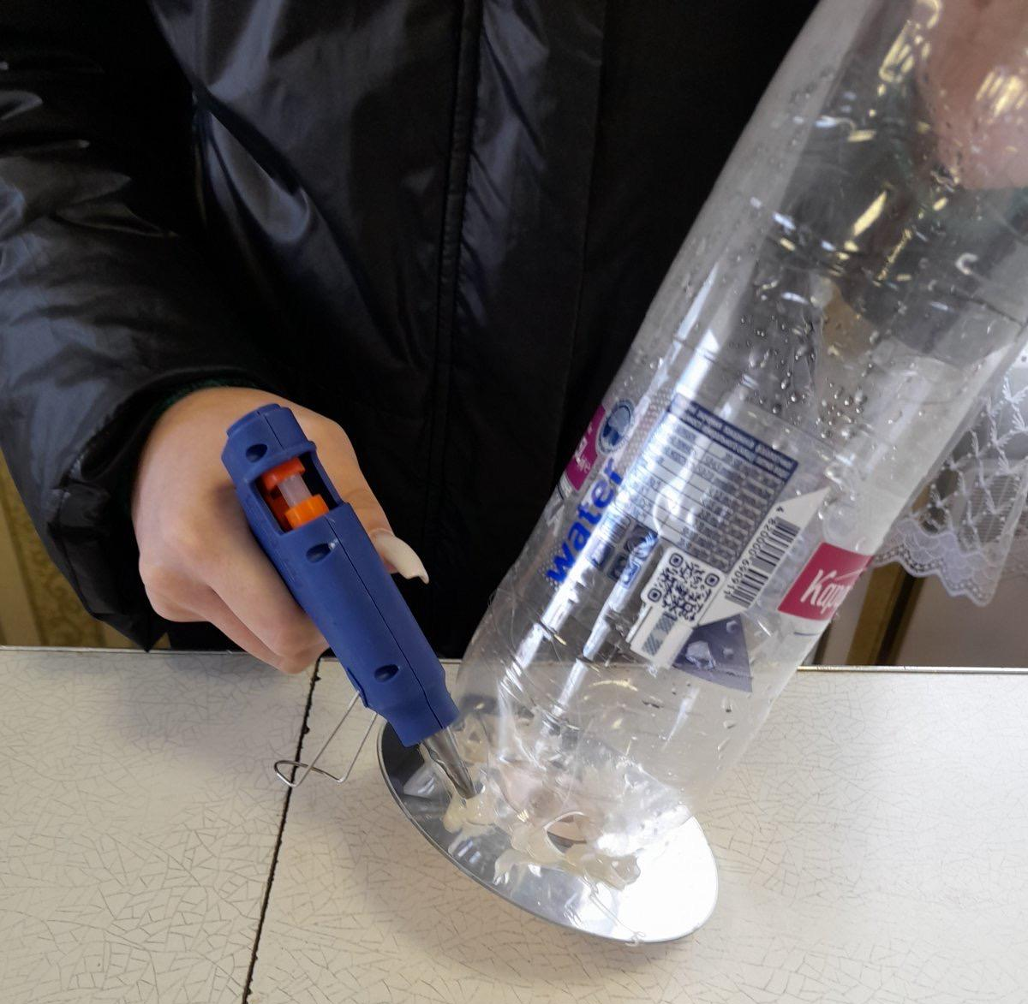
вивиготовлення
Виготовлення аерогідродинамічної системи

Slide 10
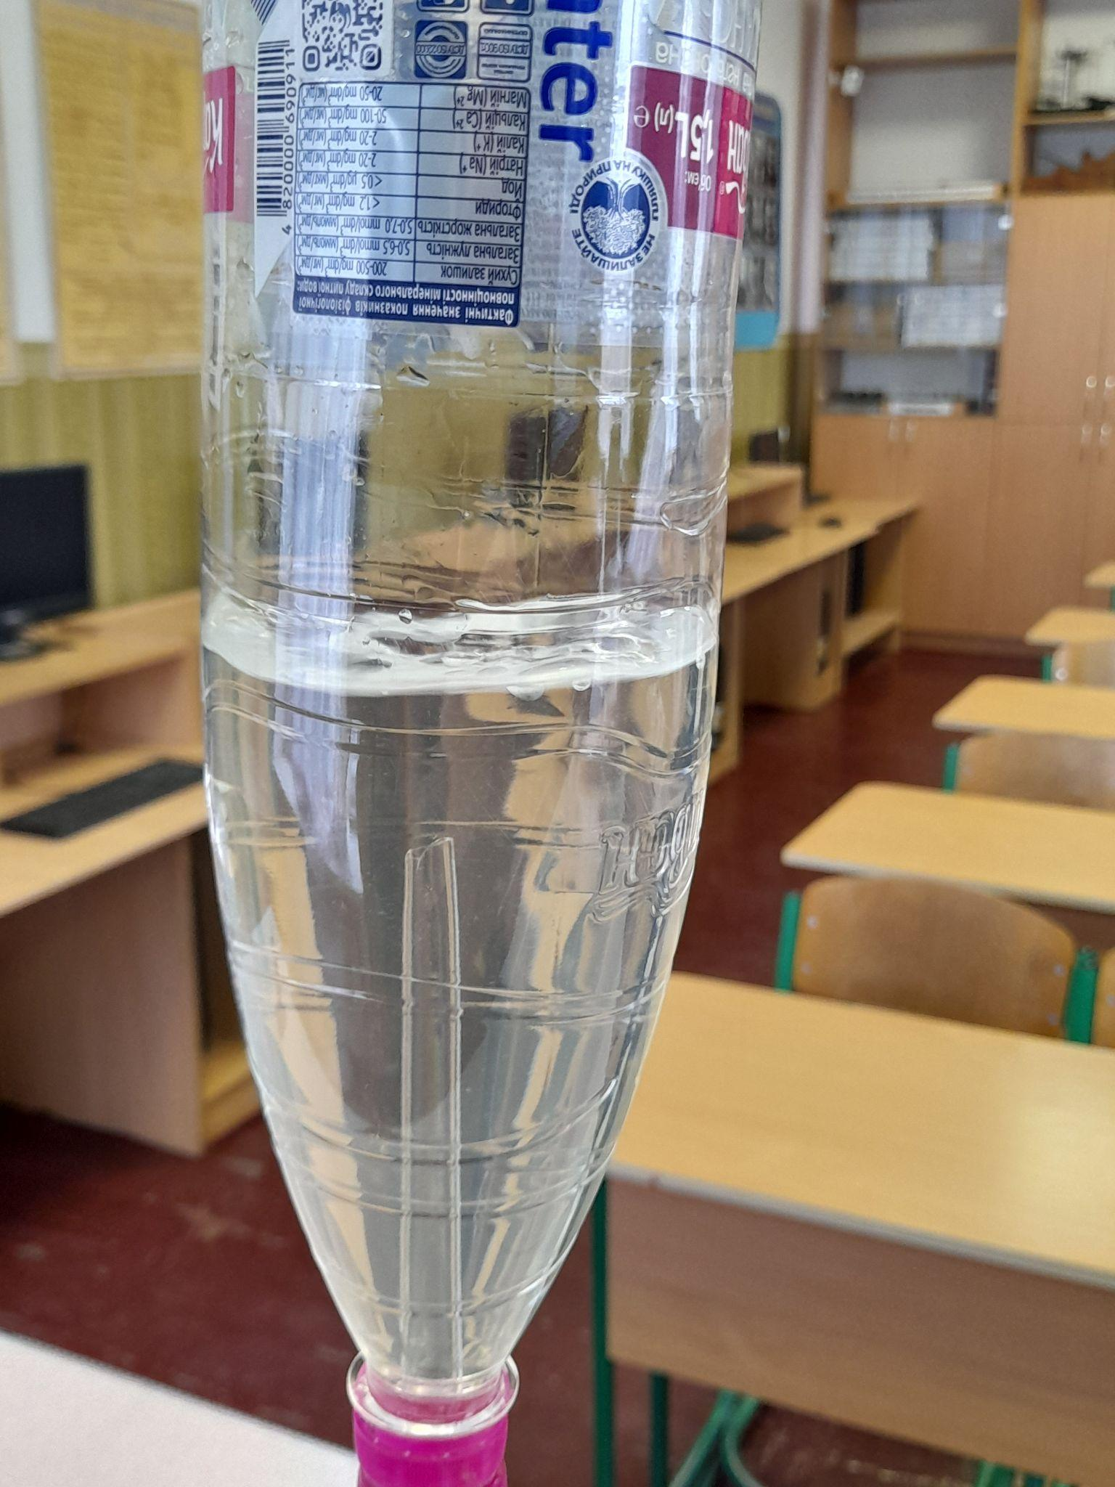
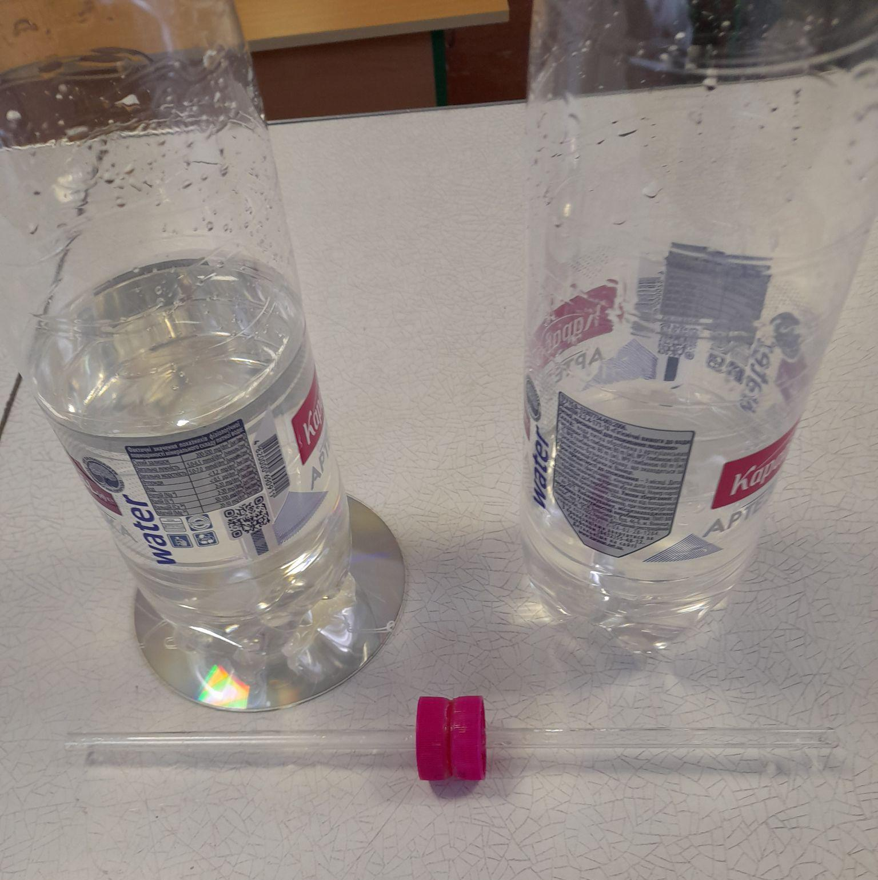
Виготовлення аерогідродинамічної системи

Slide 11
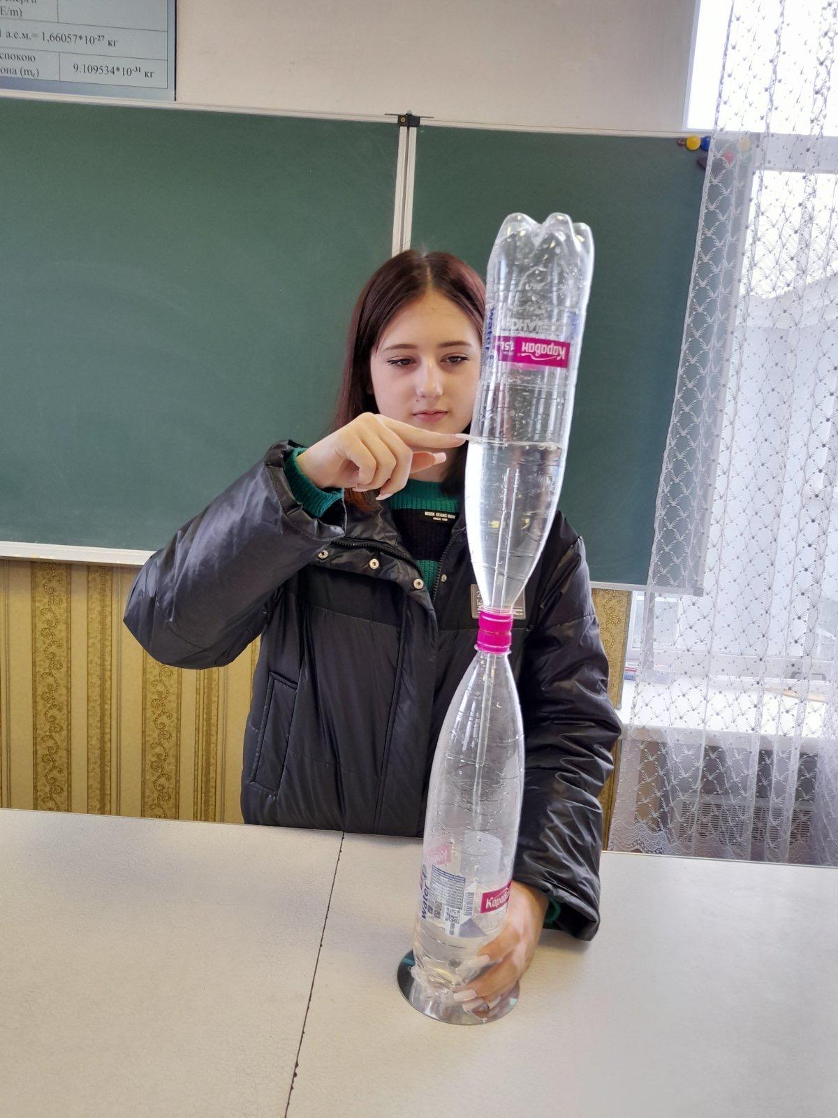
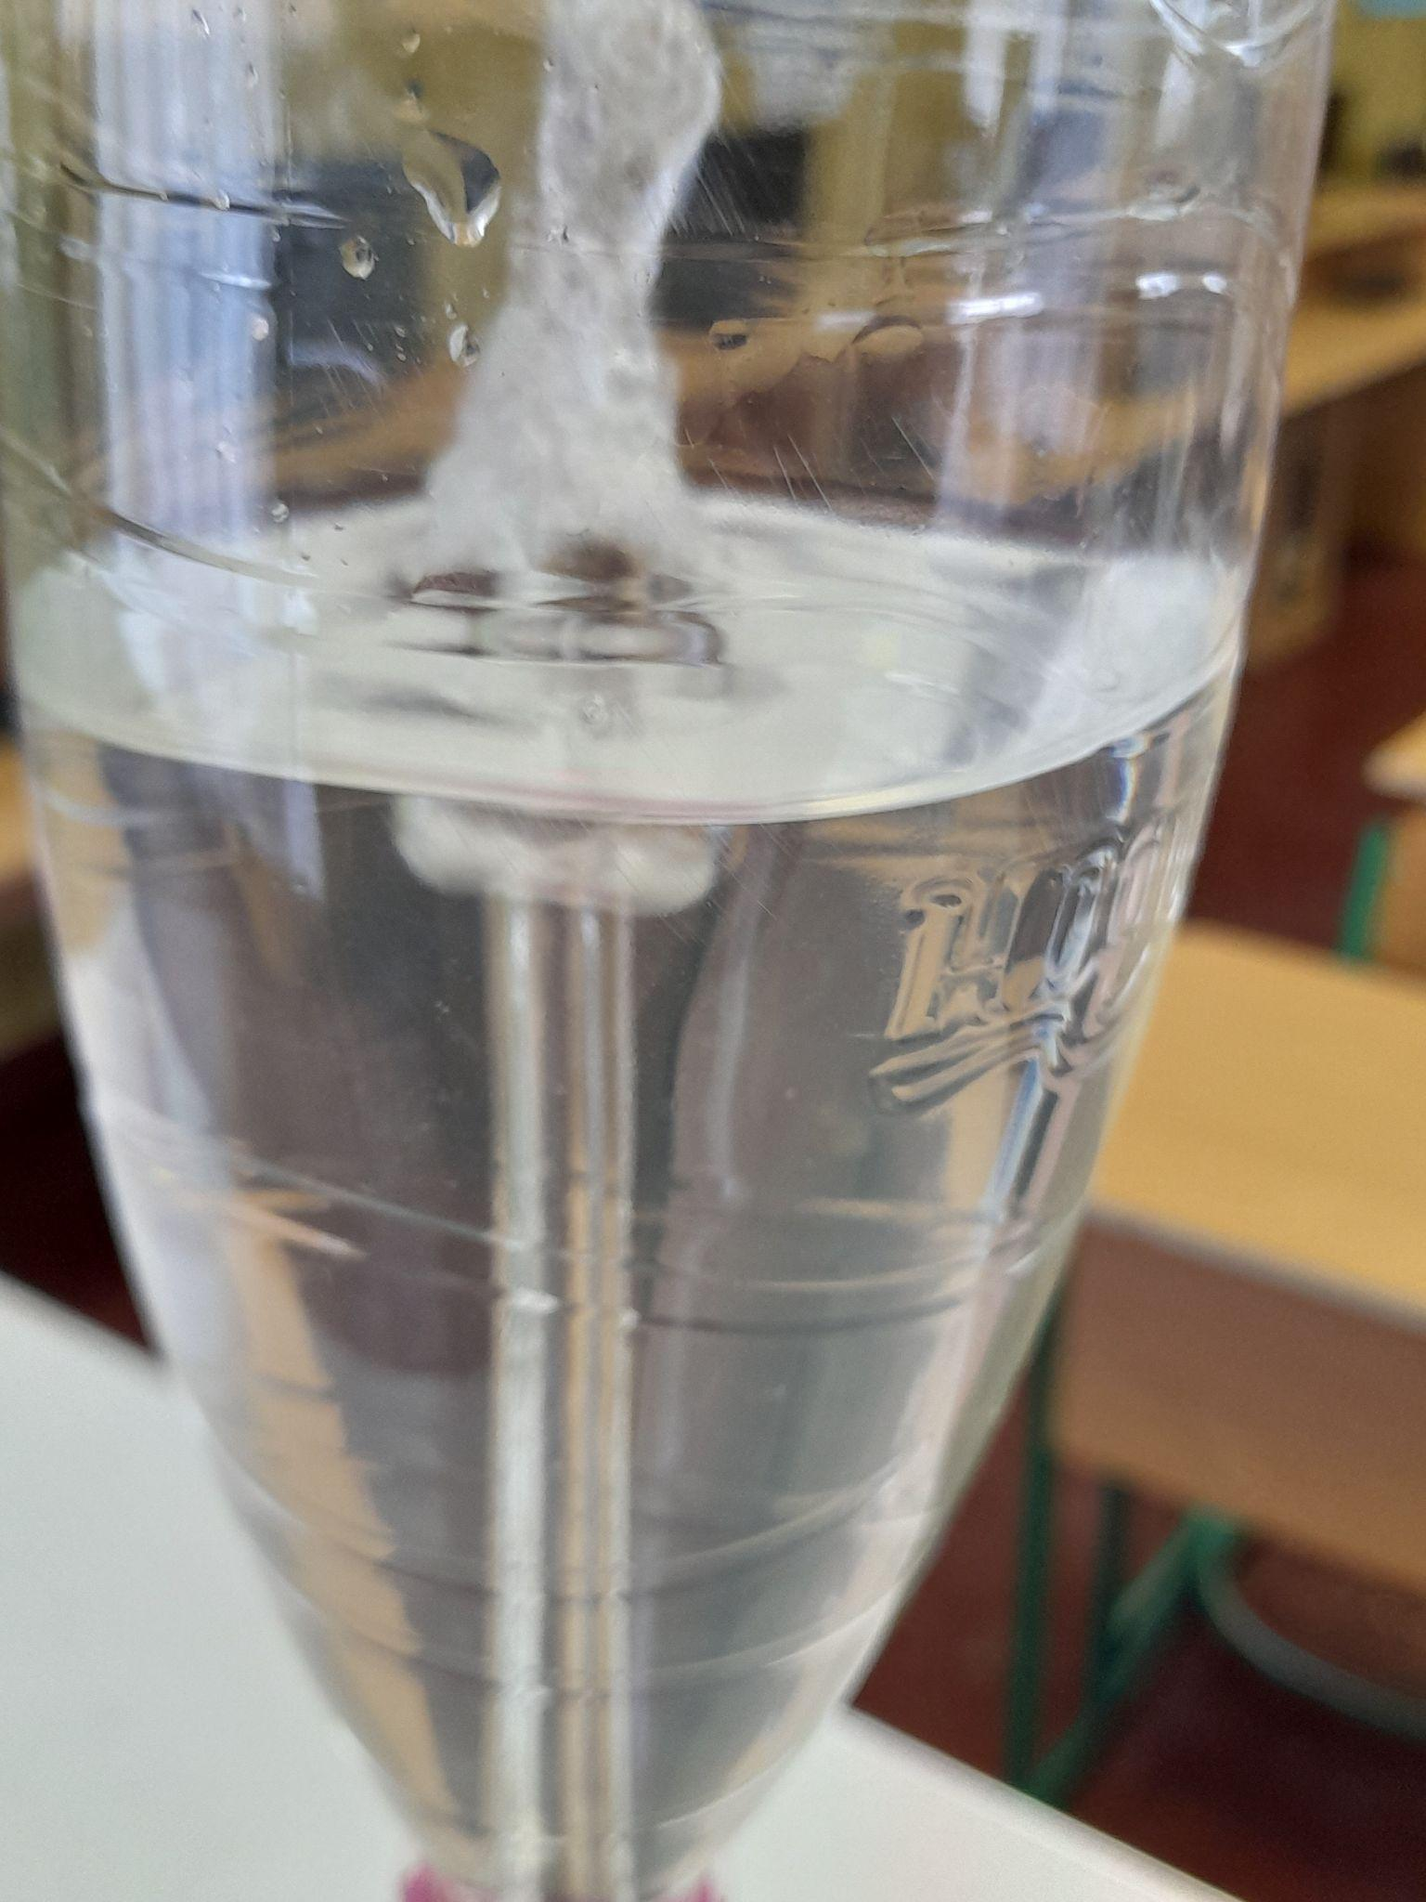
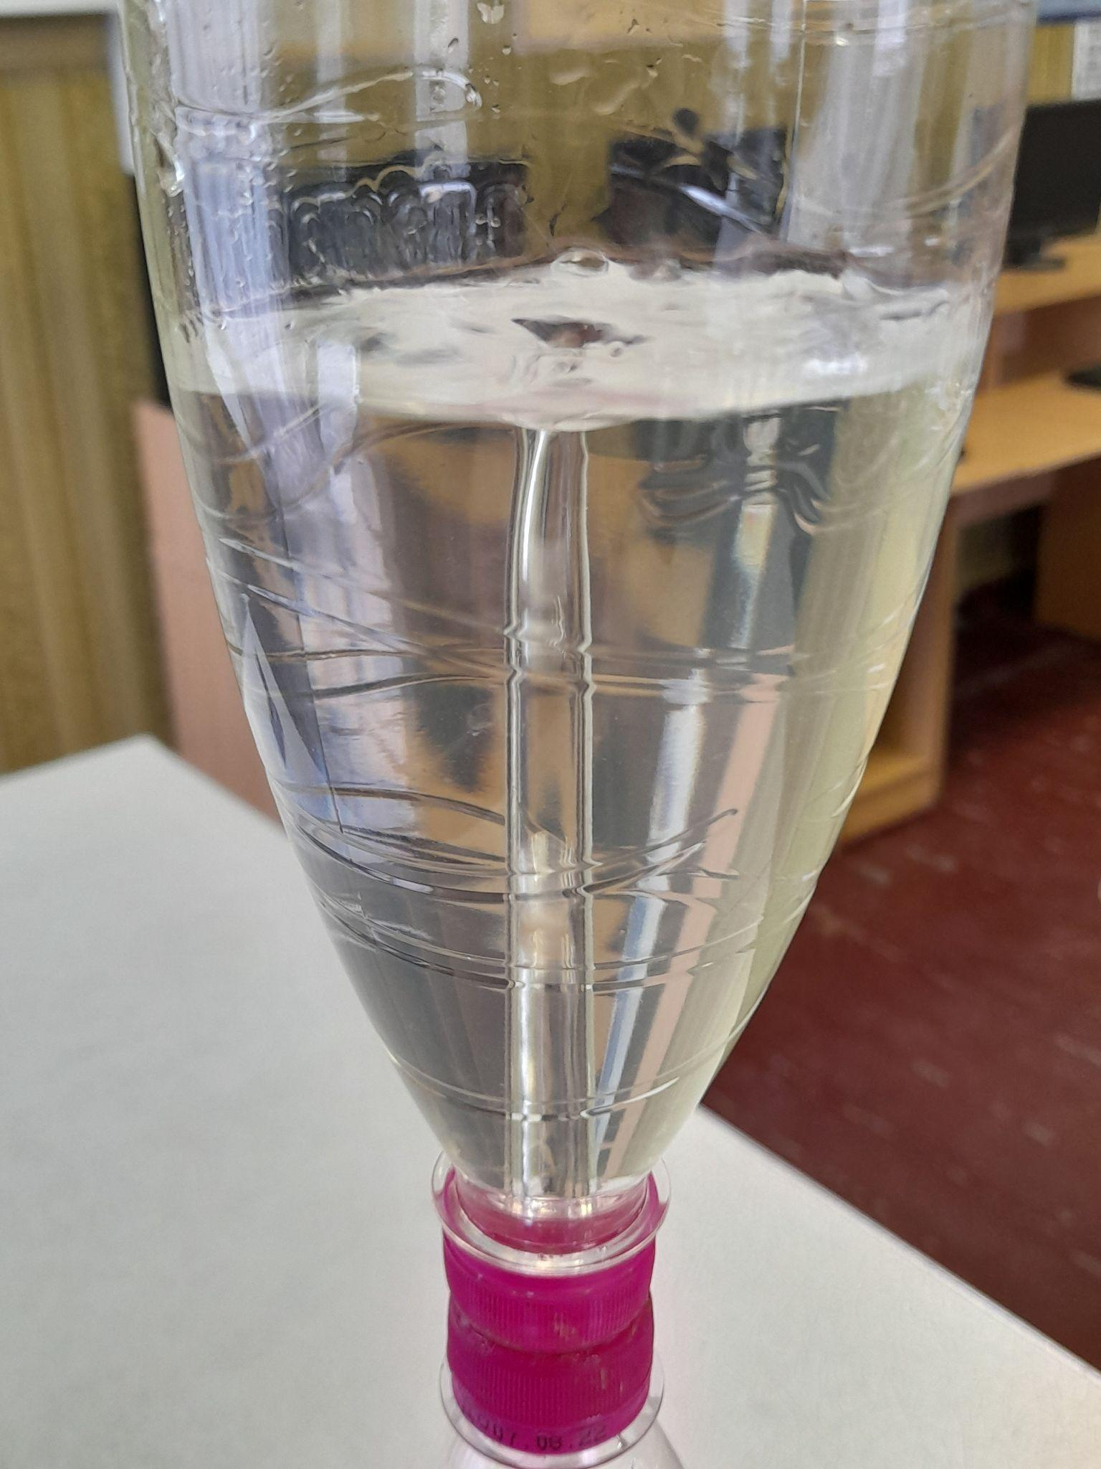
Виготовлення аерогідродинамічної системи

Slide 12
ВИСНОВКИ:
1. Автоколивання – це поширені види коливань в світі – і вони стосуються твердих, рідких і газоподібних тіл.
2. В нашому випадку з пляшками система регулює сама себе – значить це автоколивання.
3. Автоколивання забезпечується різницею тисків у верхній та нижній пляшках, почергово пропускаючи повітря – воду.
4. Краще брати скляну трубку меншого діаметру (до 2-3мм) для «фонтанного» ефекту.

Slide 13
Демонстрація автоколивань
в рідинах

Slide 14
Список використаних джерел:
1. Фізика: підруч. для 7-го кл. загальноосвіт. навч. закл. / В.Д.Сиротюк. – Київ: Генеза, 2015. – 240с.:іл.
2. Фізика (рівень стандарту, за навчальною програмою авторського колективу під керівництвом Локтєва В.М.): підруч. для 10 кл. закл. загал. серед. освіти / [В.Г.Бар’яхтар, С.О. Довгий, Ф.Я.Божинова, О.О. Кірюхіна] ; за ред.. В.Г.Бар’яхтара, С.О. Довгого. – Харків : Вид-во «Ранок», 2018. – 272 с.:іл.
3. Фізика (рівень стандарту, за навчальною програмою авторського колективу під керівництвом Локтєва В.М.): підруч. для 11 кл. закл. загал. серед. освіти / [В.Г.Бар’яхтар, С.О. Довгий, Ф.Я.Божинова, О.О. Кірюхіна] ; за ред.. В.Г.Бар’яхтара, С.О. Довгого. – Харків : Вид-во «Ранок», 2019. – 272 с.:іл., фот.

